Slide 1
קורונה
וחזרה לפעילות גופנית
פיזיותרפיה להתמודדות ושיקום

Slide 2
קורונה וחזרה לפעילות גופנית
פעילות גופנית ושמירה על אורח חיים אקטיבי עוזרים בתהליך ההחלמה וההתאוששות מקורונה.
במצגת זו נציג עקרונות לפעילות שניתן לעשות בזמן המחלה ולאחריה.

Slide 3
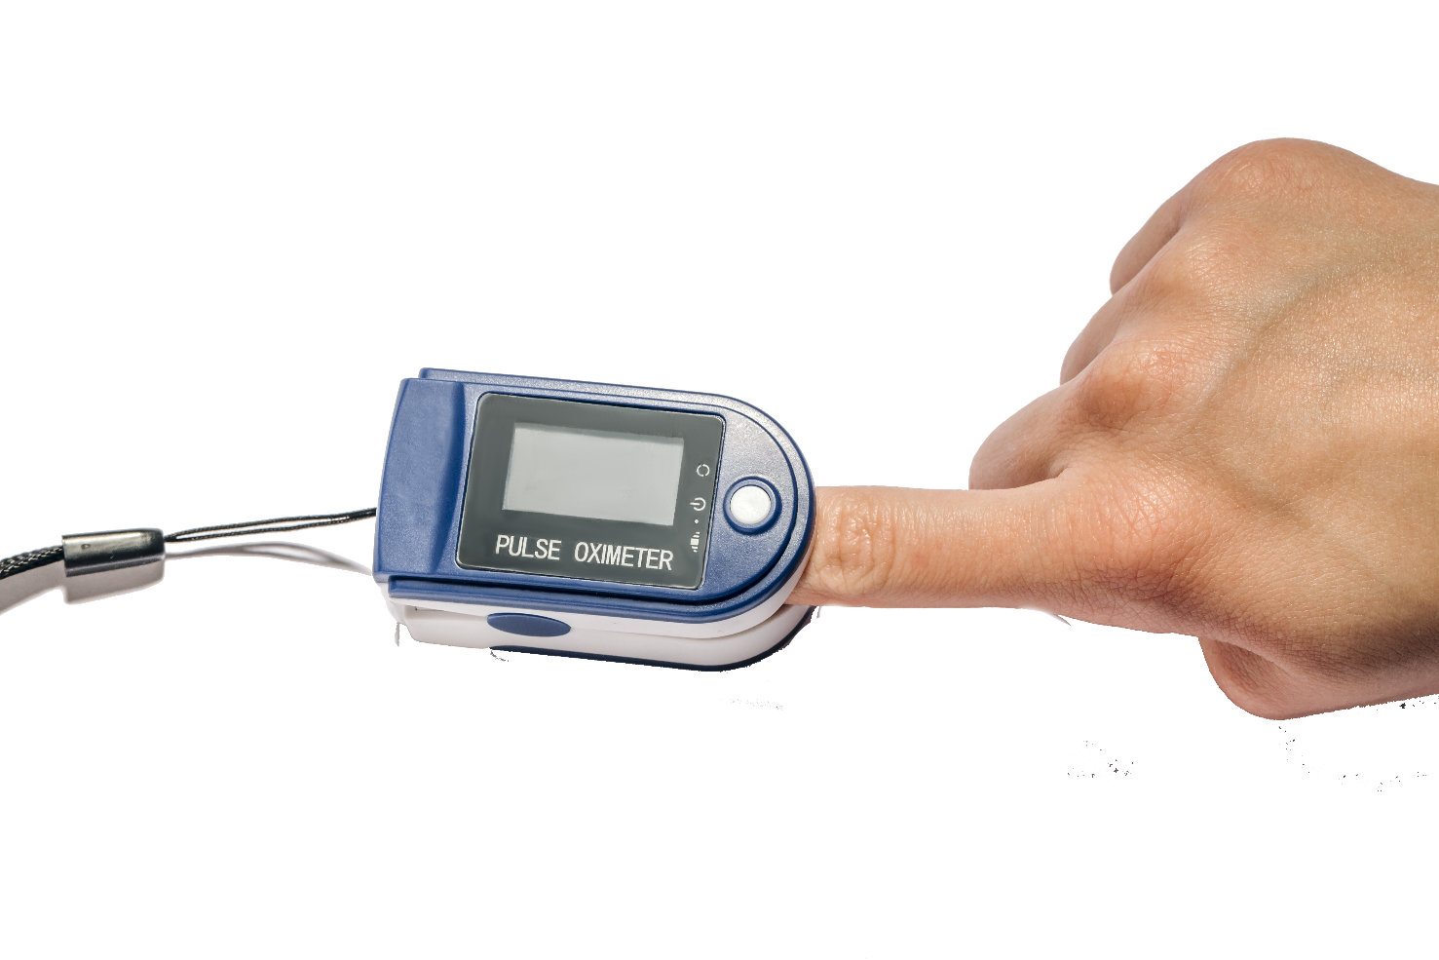
פעילות גופנית בזמן מחלת הקורונה - שימו לב לנשימה!
סטורציה 90-97% = תקינה
מתחת ל88% = היוועצו ברופא!

Slide 4
פעילות גופנית בזמן מחלת הקורונה - לדעת לנוח!
למצוא את המנח שבו הכי קל לנשום והסטורציה הכי גבוהה.

Slide 5

פעילות גופנית בזמן מחלת הקורונה - לדעת לנוח!
אוורור ריאתי משתנה לפי מנח הגוף

Slide 6

פעילות גופנית בזמן מחלת הקורונה - לאט ובטוח!
יש “להקשיב" לגוף,
לתת לו את הזמן לנוח.
זה לא הזמן להתחיל פעילות חדשה.

Slide 7
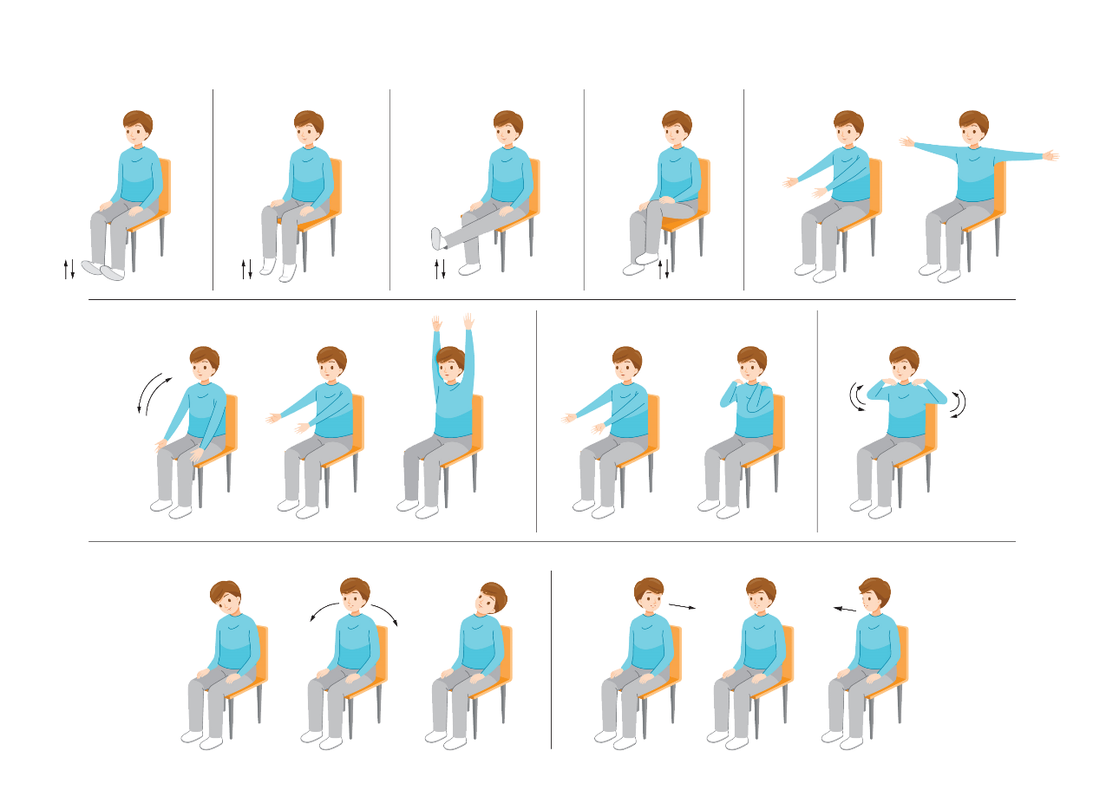
פעילות גופנית בזמן מחלת הקורונה - תנועתיות לפי יכולת
פעילויות קצרות, מספר פעמים ביום .
הפעלת קבוצות שרירים גדולות, תנועות משולבות לשיפור מרכיבי הכושר

Slide 8
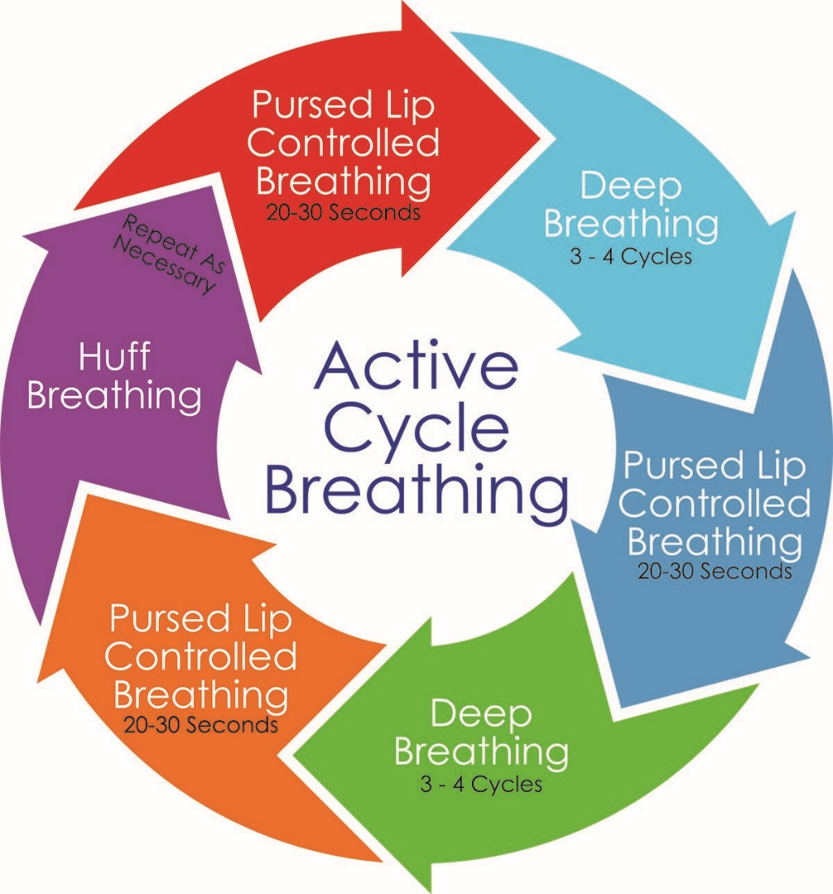
פעילות גופנית בזמן מחלת הקורונה – תרגילי נשימה
תרגילים אקטיביים לשיפור תבנית ויעילות הנשימה
ולעידוד פינוי ליחה בשיעול.

Slide 9
פעילות גופנית בזמן מחלת הקורונה– תרגילי נשימה

Slide 10
עידוד בבידוד

Slide 11
איך להשתקם מהקורונה
תנועה היא בסיס להחלמה
MOVMENT IS LIFE

Slide 12
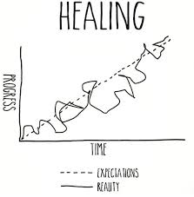
איך להשתקם מהקורונה –
התקדמות הדרגתית - פעילות תוך הקשבה לגוף
התקדמות
ציפיות
מציאות

Slide 13

איך להשתקם מהקורונה - להתייעץ עם פיזיותרפיסט!

Slide 14

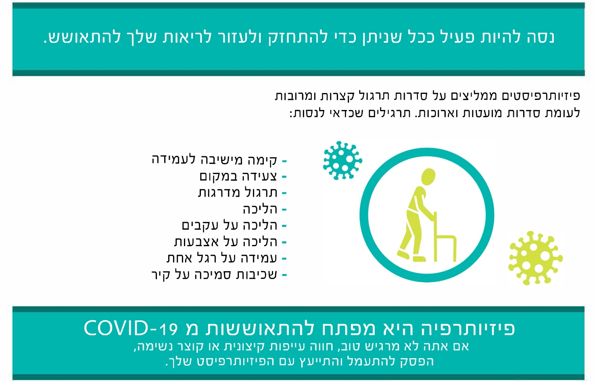
איך להשתקם מהקורונה - המלצות לתרגילים

Slide 15
איך להשתקם מהקורונה - המלצות לתרגילים נשימתיים
לשאוף 3
להחזיק 3
התחילו כאן
לנשוף 3

Slide 16
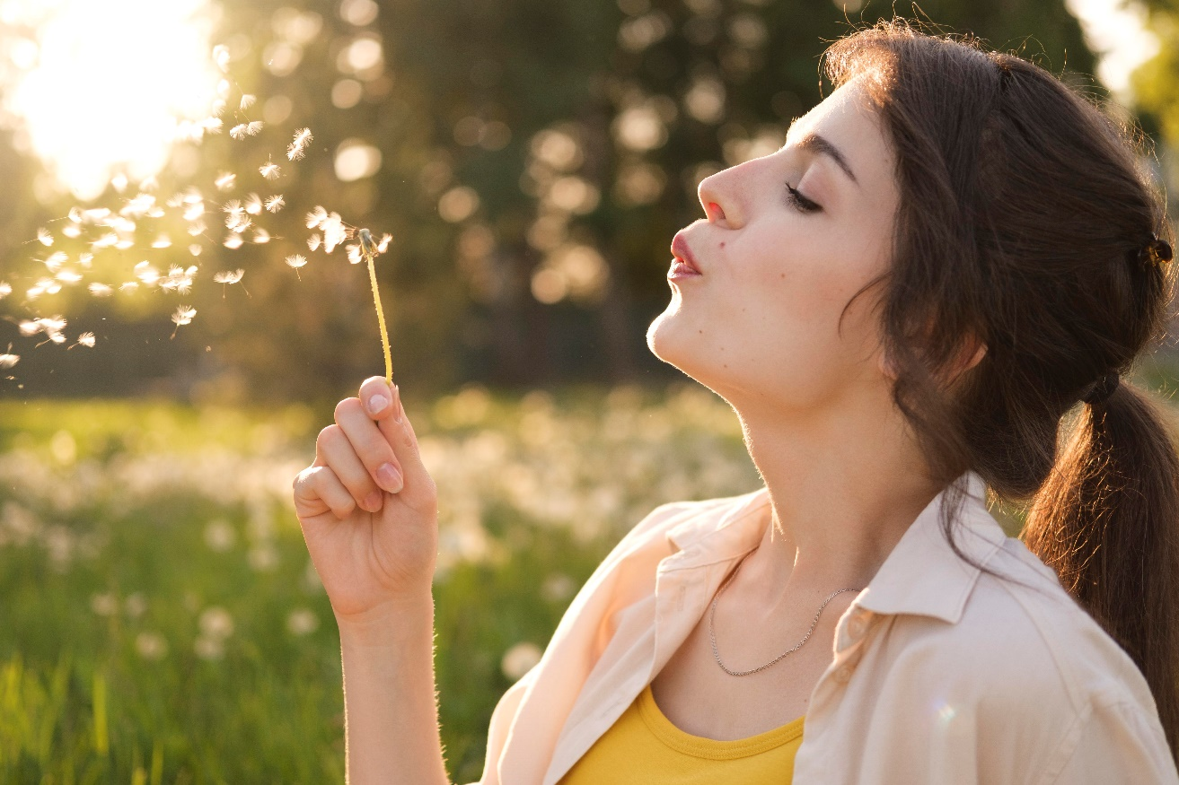

איך להשתקם מהקורונה - המלצות לתרגילים נשימתיים

Slide 17
איך להשתקם מהקורונה –
שילוב פעילות גופנית בשגרת היום!
כל פעילות נחשבת!

Slide 18
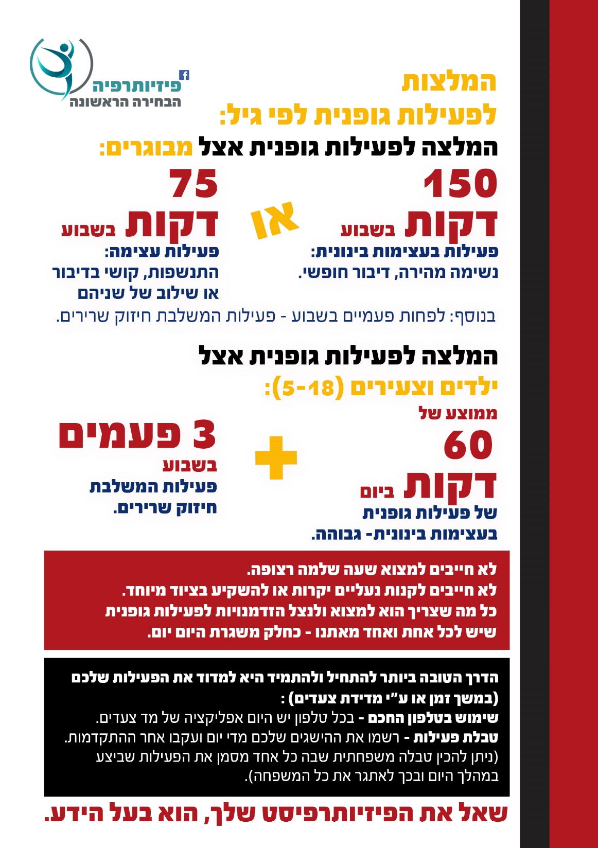
חזרה לפעילות גופנית
לאחר יציאה מסגרים והגבלות
לבחור פעילות גופנית שנהנים ממנה!
שתהיה זמינה לביצוע ושנתמיד בה.

Slide 19
חזרה לפעילות גופנית לאחר יציאה מסגרים והגבלות- חזרה הדרגתית לכושר
לא ממשיכים במירוץ מאותה הנקודה שהפסקנו

Slide 20
חזרה לפעילות גופנית לאחר יציאה מסגרים והגבלות- פעילות גופנית מהבית

Slide 21

חזרה לפעילות גופנית לאחר יציאה מסגרים והגבלות- מה שמאתגר אותך מקדם אותך!

Slide 22

חזרה לפעילות גופנית לאחר יציאה מסגרים והגבלות
תמיד ניתן להתייעץ עם הפיזיותרפיסט

